Slide 1
Introduzione ai µ-controllori
La programmazione attraverso Arduino UNO
Uso del simulatore di Circuits.io

Slide 2
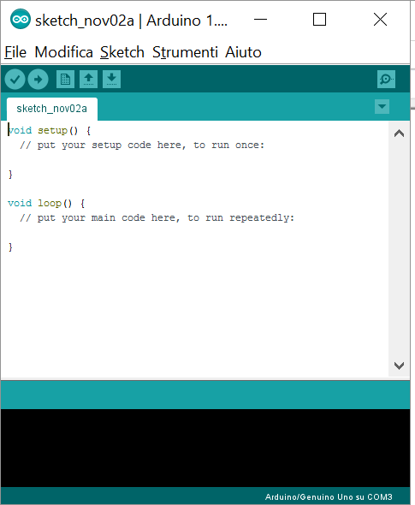
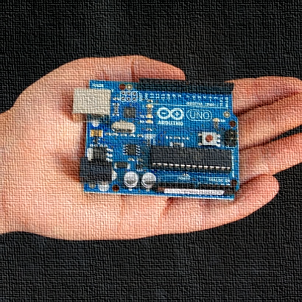
IDE di Arduino

Slide 3
Cos'è Arduino?
Microcontrollore che può essere programmato per ricevere input da diversi sensori e che può interagire attivamente con il mondo esterno attraverso il controllo di dispositivi attuatori come luci, motori, ecc.
Rilasciato con licenza di tipo open source.

Slide 4
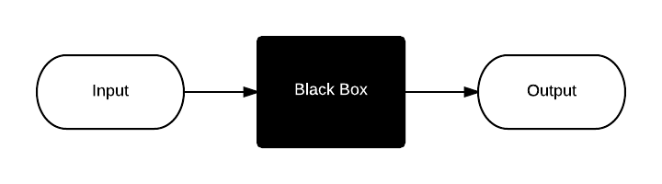
Applicazioni
Sistema
Arduino è usato per sviluppare oggetti interattivi che possono essere:
stand-alone
in comunicazione con un software in esecuzione sul computer

Slide 5
Caratteristiche di Arduino
scheda di costo molto contenuto (con implementazioni più o meno compatibili ancora più economiche)
download IDE open-source gratuito
Arduino Programming Language: implementazione (di Wiring,) basata sul linguaggio C

Slide 6
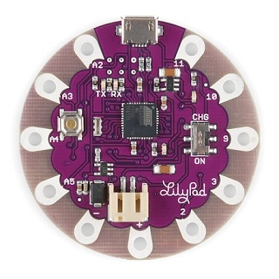
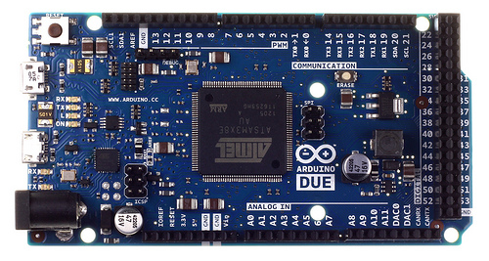
Arduino Due
Arduino LilyPad
Scheda Arduino che può essere applicata su capi di abbigliamento
Scheda Arduino più potente:
512 kb di memoria flash
54 pin digitali e 12 analogici
frequenza clock 84 Mhz
e poi ancora:
Arduino Leonardo
Arduino Robot
Arduino Mega
Arduino Nano ecc.
…

Slide 7

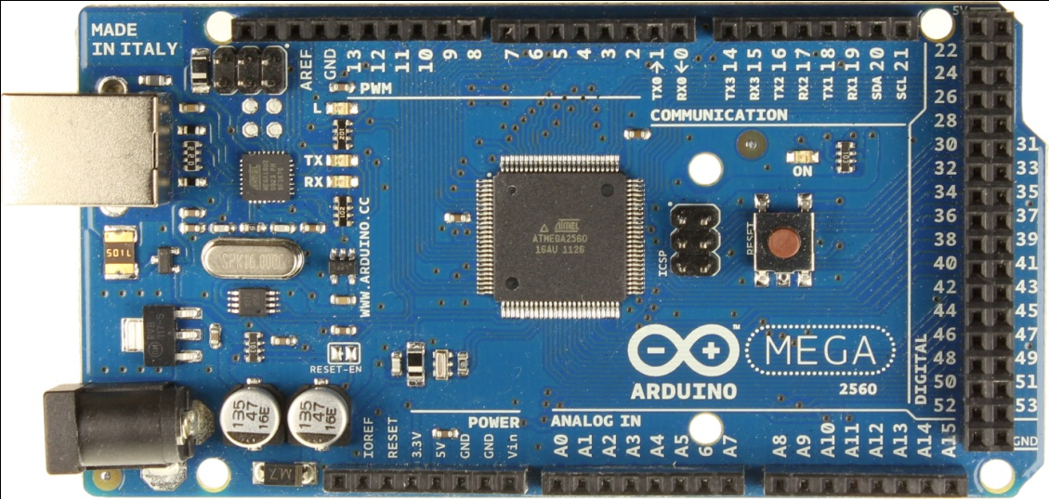
Per chi non si accontenta…
Arduino uno
Arduino Mega
32KB di memoria
14 pin digitali
256KB di memoria
54 pin digitali

Slide 8
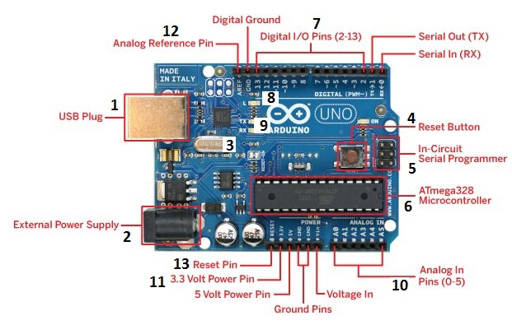
Arduino Uno - componenti
porta USB
ingresso di alimentazione
quarzo da 16 MHz
pulsante di Reset
ICSP (In Circuit Serial Programming) header
ATmega328
pin digitali/PWM(in/out)
LED collegato al pin 13
LED che segnalano I/O sulla porta USB
pin analogici (input)
pin di alimentazione
pin che fornisce una tensione di riferimento per gli input analogici
pin di Reset

Slide 9
Arduino Uno - caratteristiche principali
Microcontrollore: Atmel ATmega328
14 pin digitali di I/O (6 in uscita segnali PWM)
6 pin input analogici
connessione USB
ingresso di alimentazione (consigliata) 7-12V
32 KB di memoria Flash SRAM: 2KB
EEPROM: 1KB

Slide 10
Arduino UNO – in sintesi:
µcontrollore ATMEGA328 a 16 MHz dotato di:
Memoria SRAM 2KB (per i dati degli sketches);
Memoria FLASH 32KB (2KB utilizzati per il bootloader e gli altri per gli sketches)
Memoria EEPROM 1KB (usata dagli utenti per i dati permanenti)

Slide 11
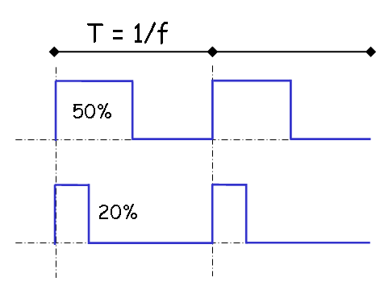
Arduino - note
PWM: La modulazione a larghezza di impulso è largamente utilizzata per regolare la potenza elettrica inviata ad un carico, per esempio negli inverter, per regolare la velocità dei motori in corrente continua e per variare la luminosità delle lampadine.

Slide 12
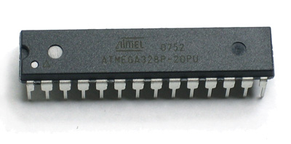
SRAM
La SRAM, (Static Random Access Memory), è un tipo di RAM volatile che non necessita di refresh.
I banchi di memorie SRAM consentono di mantenere le informazioni per un tempo teoricamente infinito e hanno bassi tempi di lettura.
FLASH
Arduino - note

Slide 13
Arduino - note
Questa versione di microcontrollore è fornita di un bootloader, ossia di un sw che permette il caricamento dei programmi in memoria senza il ricorso di altri strumenti (occupa 2 KB di flash).
Quando la scheda viene resettata, il bootloader viene eseguito e ciò fa lampeggiare il LED collegato al pin 13.
Il bootloader si mette in ascolto di dati in arrivo dal computer (generalmente sono gli sketch scritti dall’utente) e li carica nella memoria flash del microcontrollore; dopodiché viene lanciato il programma in memoria.
Se non ci sono programmi in arrivo dal computer, viene eseguito l’ultimo sketch caricato.
Se invece, il microcontrollore è vuoto, viene lanciato in continuazione il bootloader stesso.
Si definiscono sketch i programmi scritti dall’utente/programmatore

Slide 14
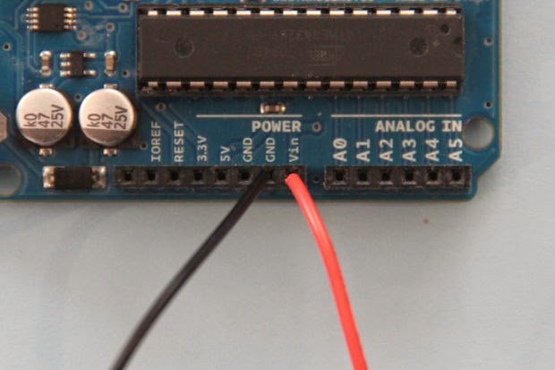
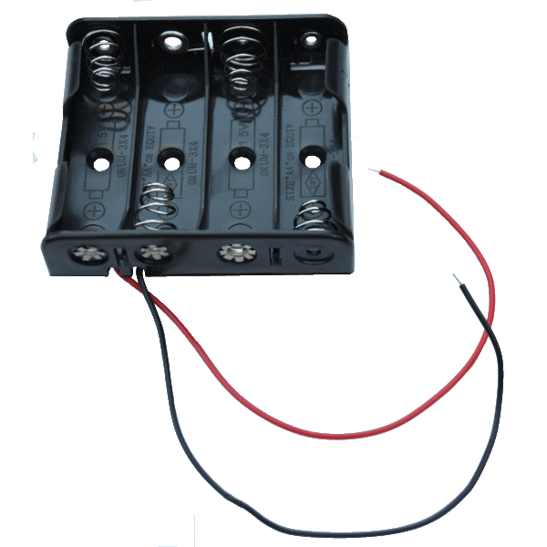
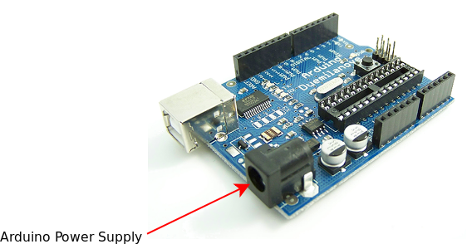
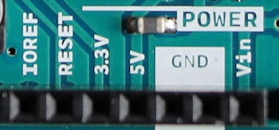
Alimentazione
Arduino può essere alimentato:
direttamente dalla porta USB (5V – 500mA max);
con un alimentatore esterno con tensione limite 6-20V, consigliata 7-12V, attraverso l’apposita presa jack;
tramite una batteria da 5V attraverso gli appositi piedini.
Le due ultime opzioni richiedono ATTENZIONE (nella verifica dei parametri elettrici)!
Arduino (come visto) fornisce due tensioni per alimentare i dispositivi esterni: una a 5V ed un’altra a 3,3V.

Slide 15
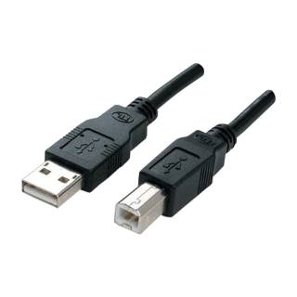
Comunicazione
Arduino comunica con il PC attraverso la porta USB. La versione UNO dispone di un convertitore USB seriale integrato.
Occorre utilizzare un comune cavetto USB di tipo AB.

Slide 16
Dispositivo fisico
Seguono le indicazioni per l’installazione del software nel caso sia disponibile un Arduino

Slide 17
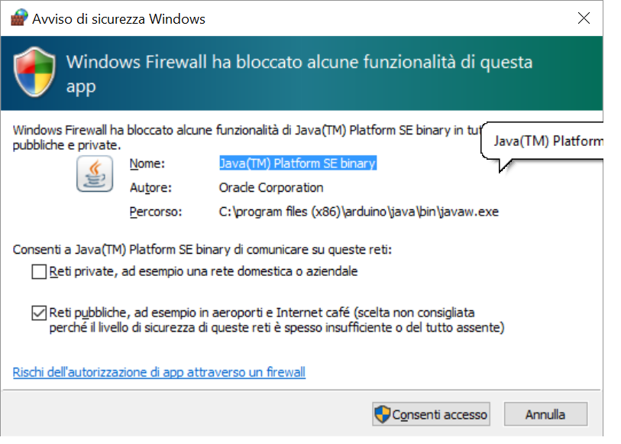
Installazione
Dopo ave effettuato il download, seguire la procedura di installazione guidata
L’installazione non cerca di inserire «aggiunte» indesiderate…
Occorre però acconsentire ad abilitare le funzionalità di Java SE

Slide 18
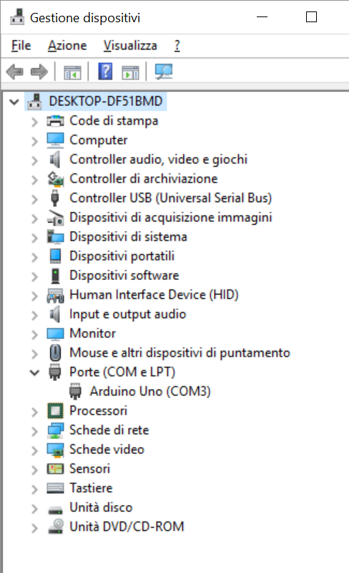
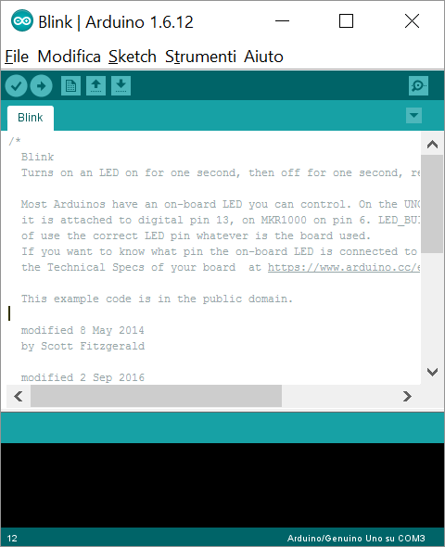
Collegare Arduino tramite cavo USB
Da Gestione dispositivi, verificare a quale COM è stato associato (cioè che la COM etichettata come Arduino UNO corrisponda a quella indicata sulla status bar dell’IDE)
Verifica

Slide 19
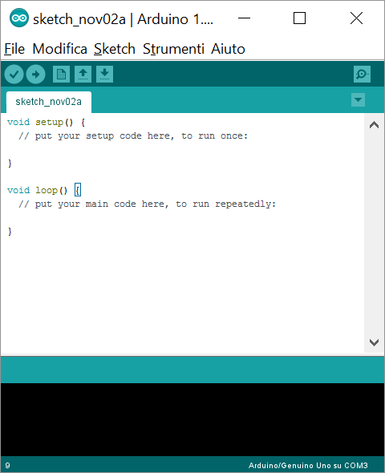
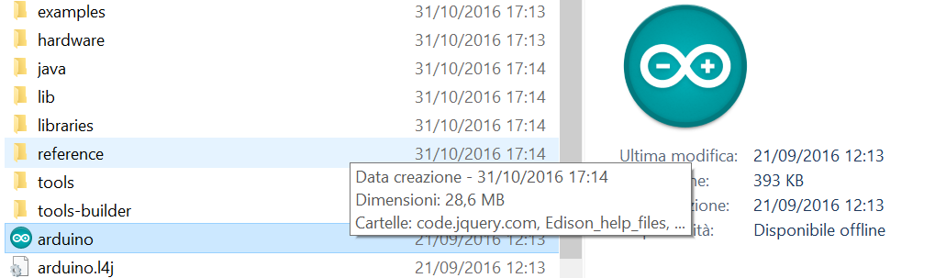

Integrated Development Environment
Cliccando sull’icona nella cartella Arduino, si apre (con i tempi necessari) l’ambiente di sviluppo (IDE) che apparirà come a lato

Slide 20
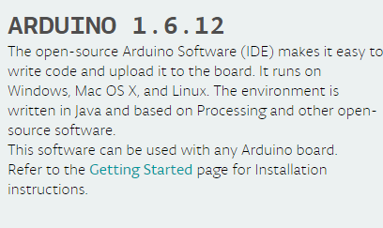
IDE
Il software per la programmazione di tutti i tipi di schede Arduino, si chiama semplicemente Arduino.
Ne esistono versioni per Windows (quella testata qui), per Linux e per Mac.
L’ultima versione disponibile è la 1.6.12.
Si tratta di software gratuito, liberamente scaricabile, anche se una donazione per il finanziamento del progetto è sicuramente gradita.
Link:
https://www.arduino.cc/en/Main/Software

Slide 21
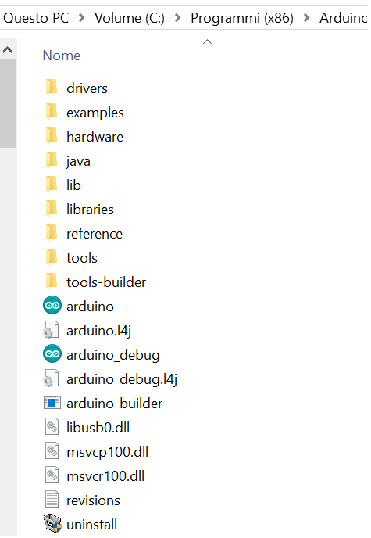
Contenuto della cartella C:\Program Files (x86)\Arduino
Vale la pena di dedicare qualche minuto all’esplorazione delle sottocartelle…
IDE

Slide 22
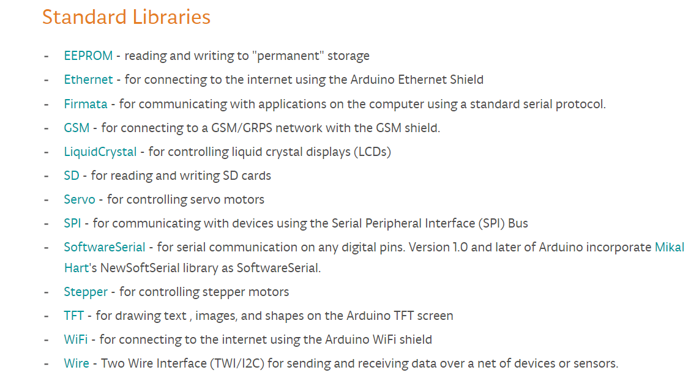
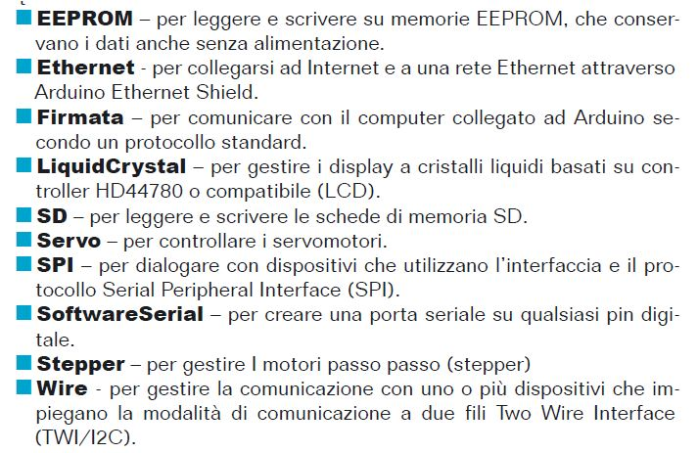
Significato delle librerie principali

Slide 23
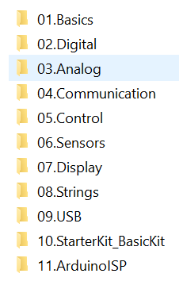
Contenuto della cartella examples

Slide 24
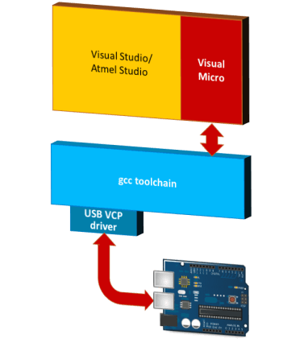
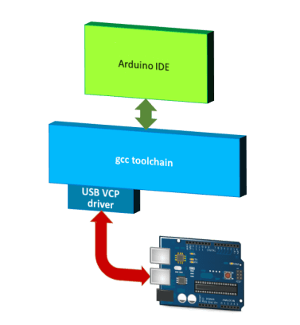
Per chi ama Visual Studio
Esiste un plugin che permette di usare VS anche per gli sketch.
[Oppure Atmel studio, se preferite…]
http://www.visualmicro.com/page/Arduino-Visual-Studio-Downloads.aspx

Slide 25
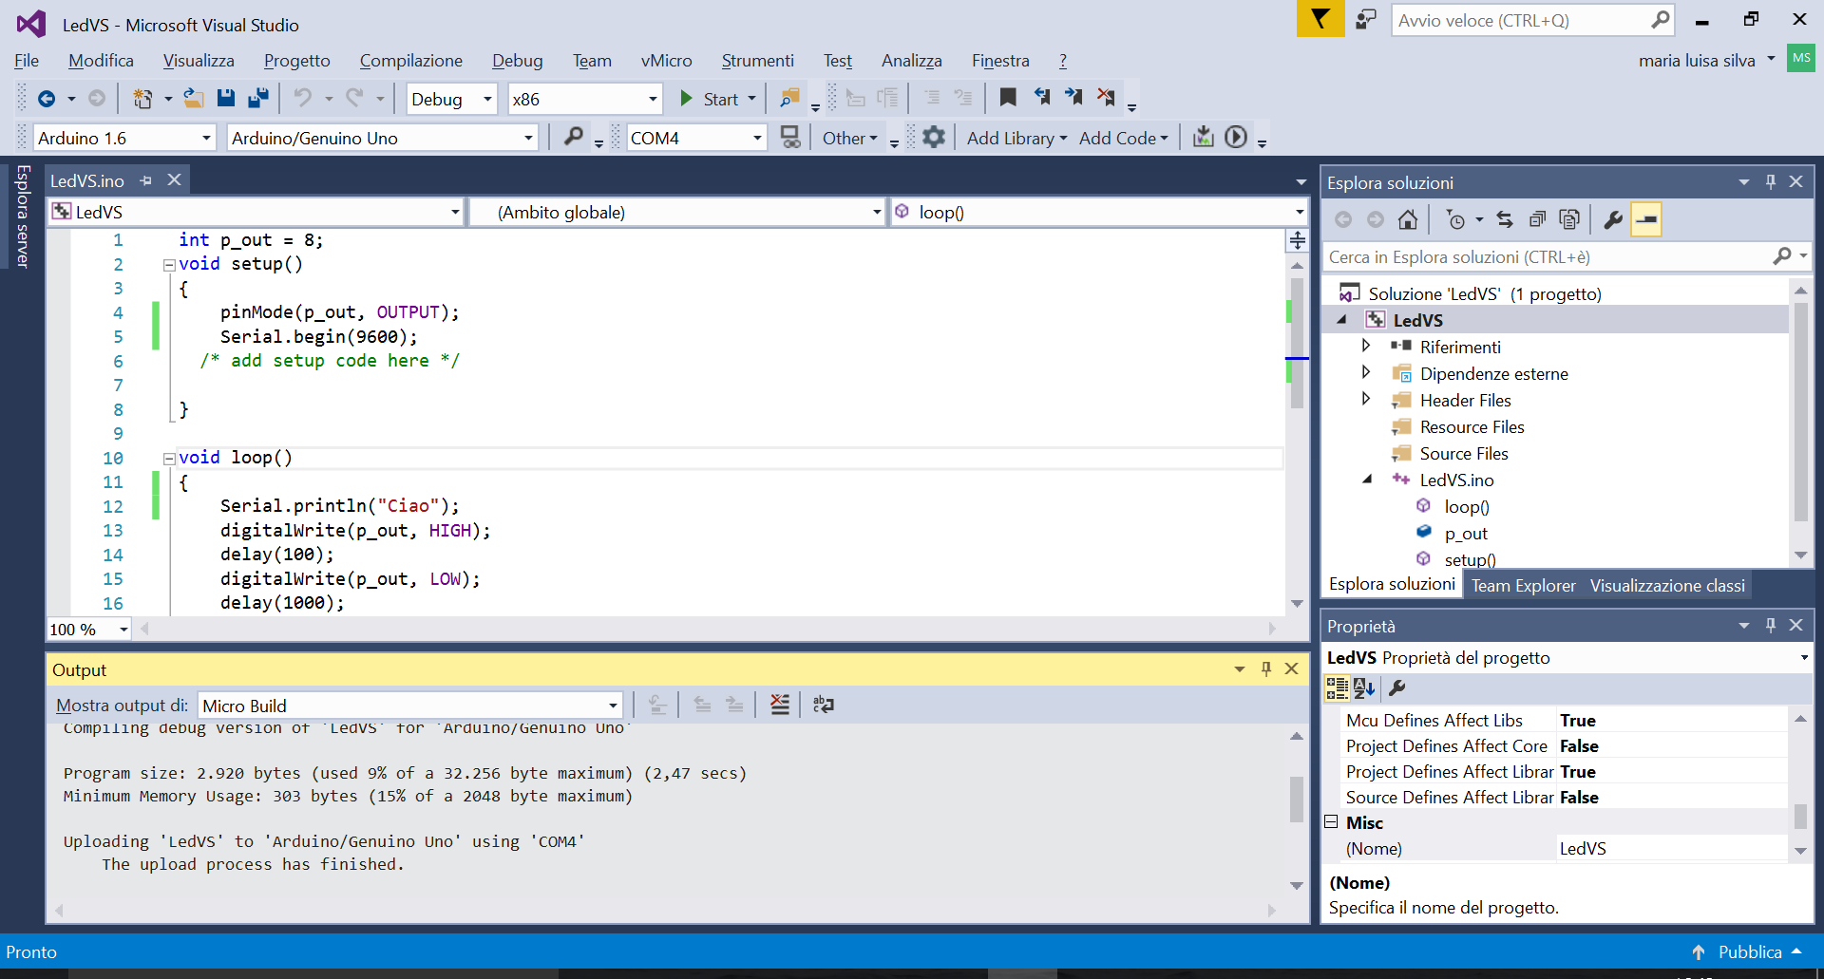
VS 2015 con plugin: tutta da scoprire…

Slide 26
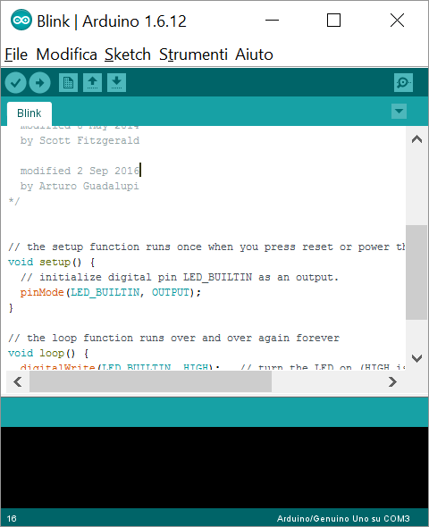
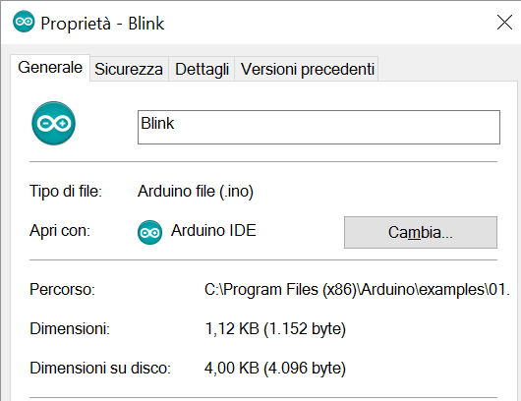
Blink – Un esempio
Cliccando sul File/example/01.Basics è possibile caricare uno sketch tipico.
Proviamo con: Blink
I programmi arduino (sketch), sono file .ino
Il linguaggio di programmazione deriva da C/C++ arricchito con comandi appositamente creati per Arduino.
Potrebbe essere scritto anche con blocco note, se preferite…

Slide 27

Prima di caricare lo sketch nel microcontrollore, guardiamoci attorno nell’IDE…
Verifica del programma
Upload
Debug
In Strumenti caricare il modello di Arduino.
In Strumenti selezionare la COM adeguata
Serial monitor
Debug
Vedi status bar…

Slide 28
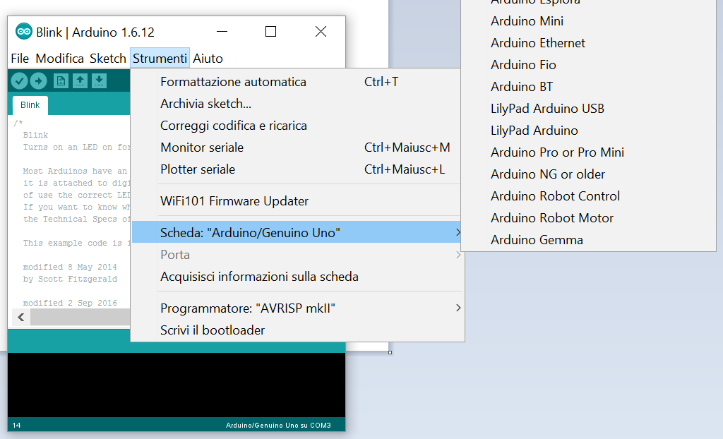
Scelta del tipo di Arduino

Slide 29
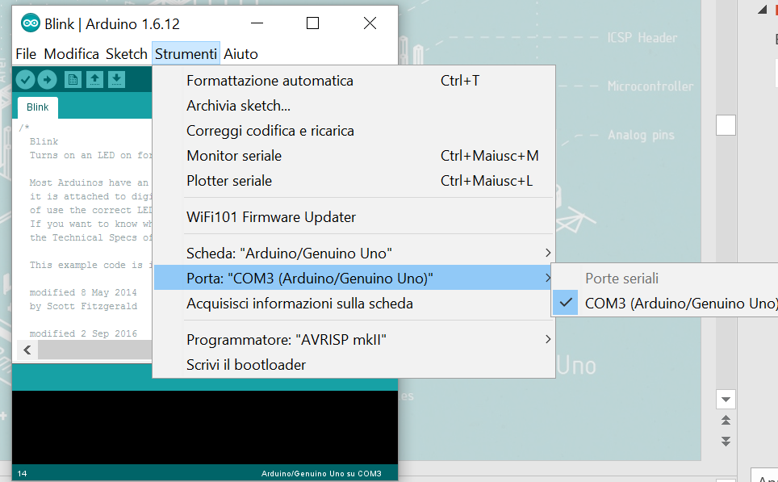
Selezione della COM: attenzione!
Naturalmente dipende dal PC e dall’aver collegato Arduino…

Slide 30
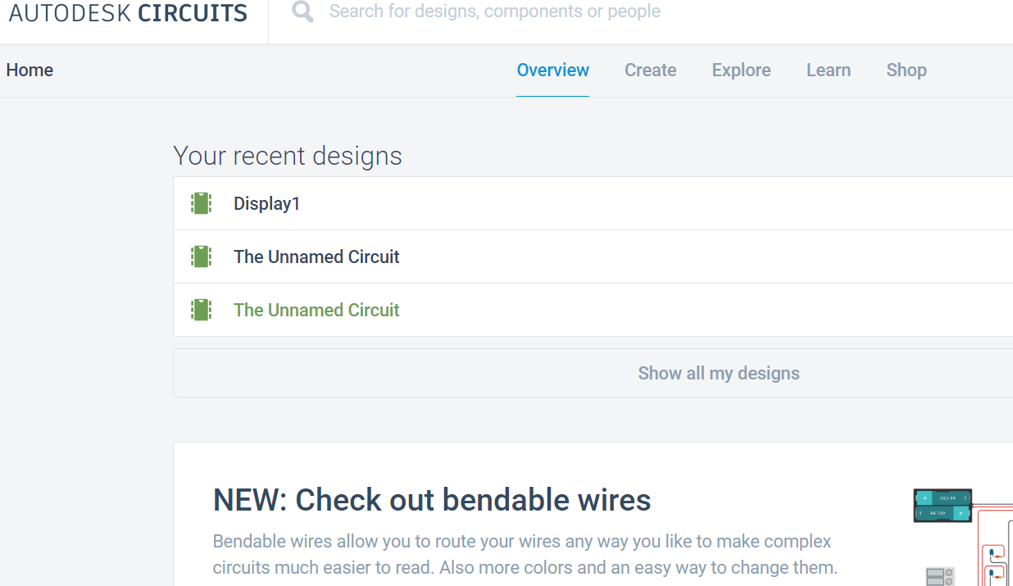
Simulatore
Ma noi non proveremo fisicamente la scheda, ci avvarremo di un simulatore (circuits.io)

Slide 31
Simulatore - avvio
Occorre registrarsi, perciò:
Create, se volete, un account di posta ad hoc
Create una password adeguata per il sito
Effettuate il login
E quindi….

Slide 32
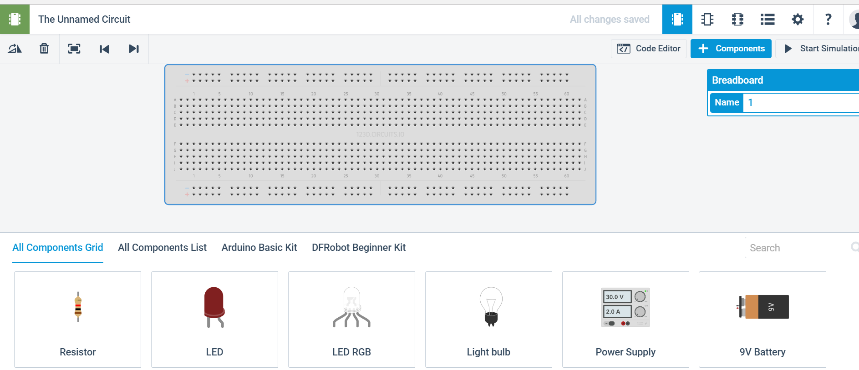
Simulatore - avvio
Create/ Open Electronics Lab Hub
New Electronics Lab…appare una breadboard

Slide 33
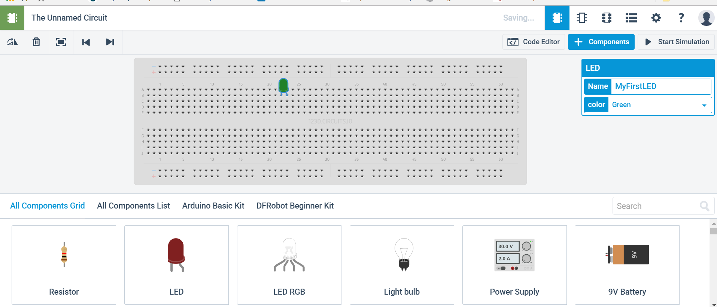
Simulatore - avvio
Dalla finestra Components potete prelevare moltissime componenti, con il meccanismo del drag & drop
Potete customizzarle tramite una finestra delle proprietà

Slide 34
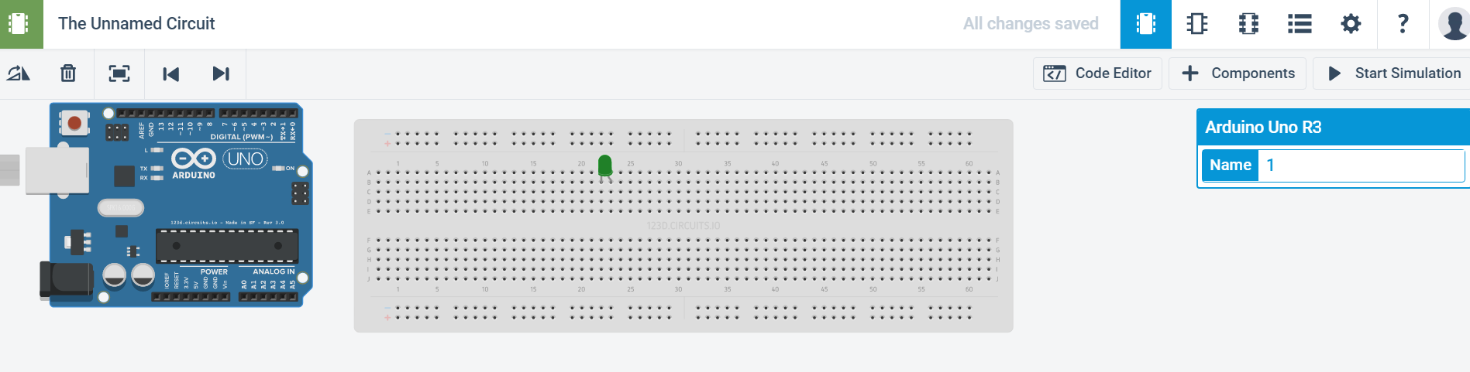
Simulatore - avvio
Potere allo stesso modo «acquistare» uno o più Arduino…

Slide 35
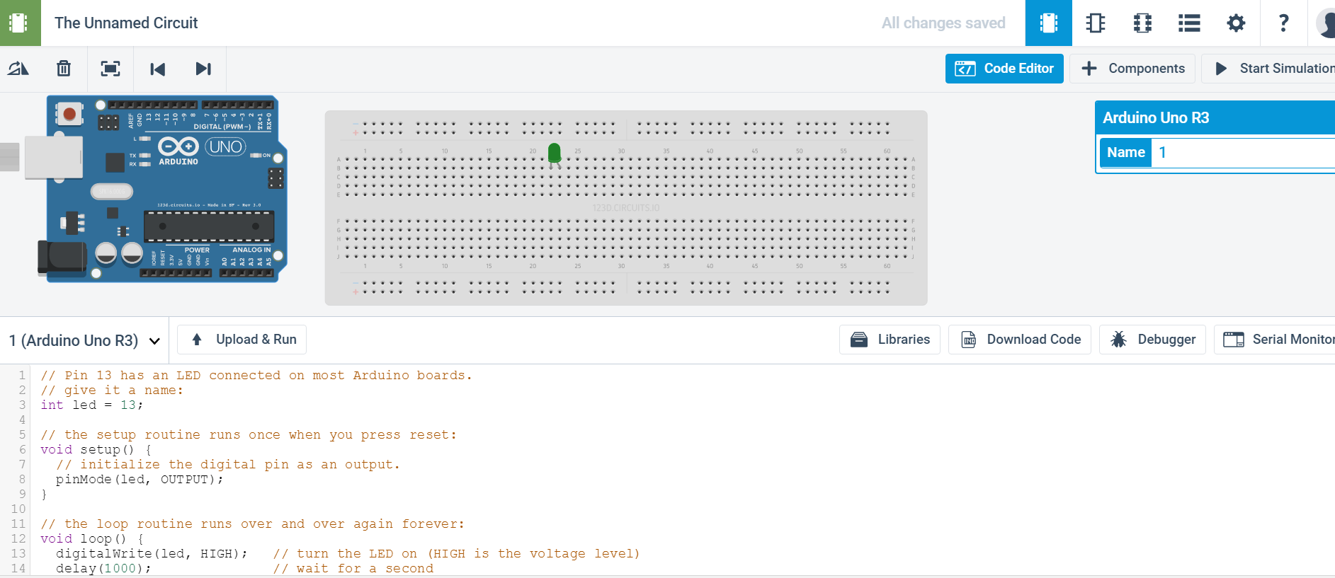
Simulatore - avvio
Ma soprattutto, con Code Editor…dando al simulatore il tempo necessario….vi troverete di fronte ad uno sketch già preimpostato

Slide 36
Simulatore – regole di lavoro
Il simulatore risente del collegamento ad Internet, pertanto a volte può essere poco «responsive»: abbiate pazienza
Contiene inoltre alcuni bug, che vi insegneranno a salvare celermente il vostro lavoro, per non rischiare di perderlo.
Dovete «prenderci la mano», perciò: usatelo, non potete fare danni e non vi costa nulla!

Slide 37
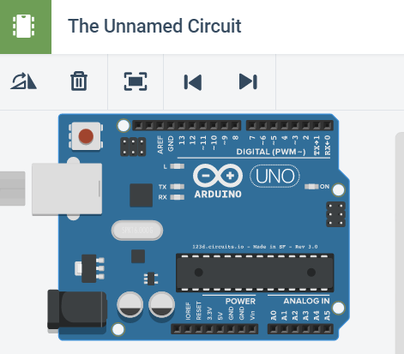


Hello world – Arduino edition
Vediamo ora come creare un primo sketch e come eseguirlo, utilizzando il simulatore.
Successivamente vedrete le slide che fanno la stessa cosa a livello fisico.
In seguito riporterò solo gli sketch e le riproduzioni dei circuiti, lasciando a voi la scelta di come lavorare a casa, se su simulatore (scelta consigliata per i newbie e per l’uso di componenti non note) sia su scheda, se la possedete.
+

Slide 38
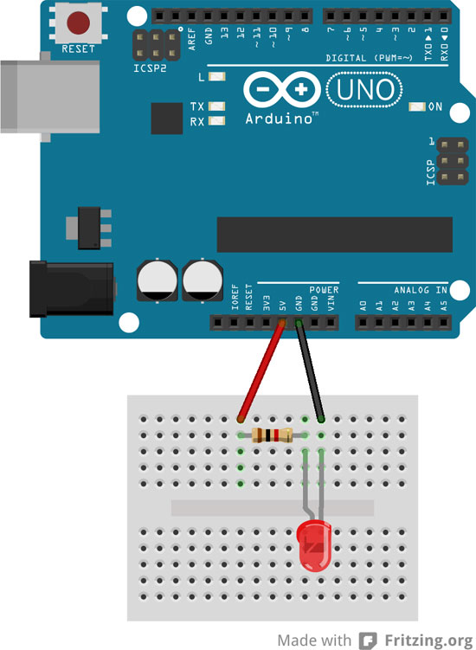
Ancora prima di Hello world – impariamo a disegnare
Provate a creare questo circuito minimale. Dovrete istanziare le componenti corrette, collegarle ai giusti pin e poi potrete far partire la simulazione.
Se volete una mano, comodamente a casa vostra:
https://www.youtube.com/watch?v=eLsXVAoINGQ&list=PLu8TYSQ5jCFho31LxXCoEBlL3x94l6mLc&index=7
Notes:
Sul pin 13 è già incorporata una resistenza, perciò non è necessario inserirla.
La corrente di esercizio per pilotare un diodo LED oscilla tra i 15 e i 20 mA.
La caduta di tensione ai capi del LED varia in funzione del colore:
colore rosso: 1,8 V
colore giallo: 1,9 V
colore verde: 2,0 V
colore arancio: 2,0 V
colore blu: 3,0 V
colore bianco: 3,0 V
Per calcolare la resistenza R in serie :
R = (Vpin – V)/I
dove R e la resistenza da inserire, Vpin la tensione nella situazione di valore logico “1” (+5V), V la caduta di tensione ai capi del diodo LED, I la corrente.
Esempio con diodo LED rosso;
la tensione sui pin digitali quando siamo nella condizione di “ALTO” (oppure 1 o in altro modo ON) è pari a circa +5V
la corrente di esercizio del led è di circa 20 mA
Il valore della resistenza serie sarà:
R = (5 – 1,8)/0,02 = 160 Ohm
160 Ohm non è un valore commerciale, il primo valore disponibile è 180 Ohm e il successivo è 220 Ohm.
Per valori superiori fino ad 1 KOhm il diodo LED funziona senza alcun problema, ovviamente per valori più elevati di resistenza il diodo avrà una luminosità inferiore.

Slide 39
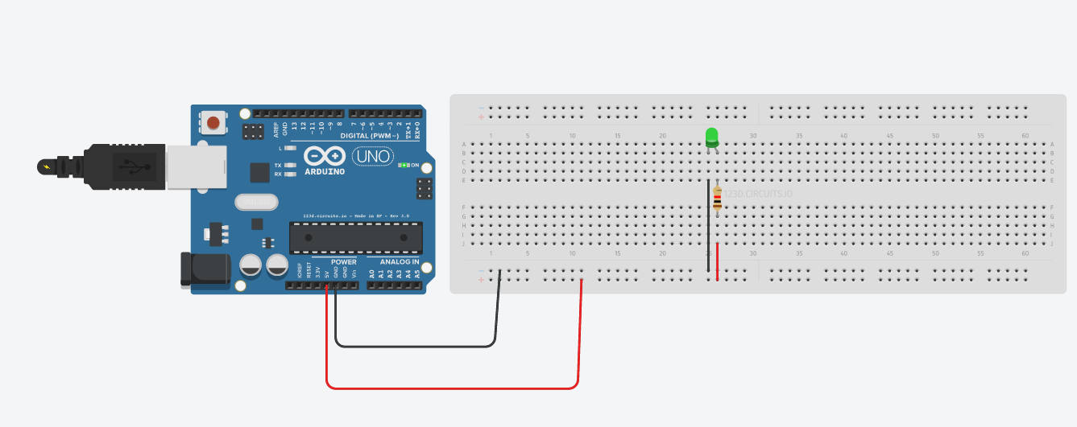
Ancora prima di Hello world – impariamo a disegnare
Otterrete qualcosa di simile a questo.
Provate a cambiare il colore dei cavetti utilizzati, in relazione a quello che si connette a GND (nero) e quello che fornisce alimentazione (5V)
Impostate la resistenza al valore di 220Ω - ragionevole sulla base di una legge…(*)
Cambiate colore al LED e, soprattutto, fate attenzione a collegare correttamente anodo e catodo
Fate clic su Start Simulation
(*) …Ohm?!

Slide 40
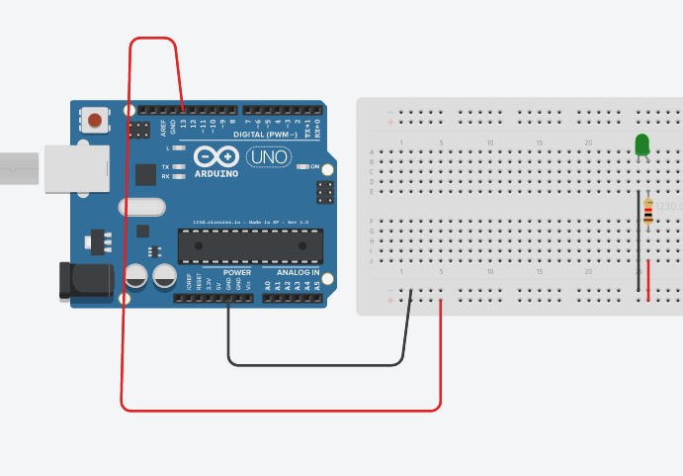
Hello world: davvero
Facciamo una piccola modifica al nostro circuito: il cavo che dovrebbe alimentare il LED non proviene più da 5V (che alimenta in ogni caso ma non è controllabile) ma si collega al pin #13. Avrei potuto usare anche uno qualsiasi degli altri pin da 0 a 12…
Vediamo ora di «controllare» l’alimentazione erogata dal pin 13 tramite uno sketch, per far lampeggiare il LED. Ricordo che il pin 13 ha già un led integrato su Arduino, così possiamo controllare il funzionamento del segnale.
Guardiamo il codice che ci propone il simulatore e modifichiamolo in base alle nostre esigenze

Slide 41
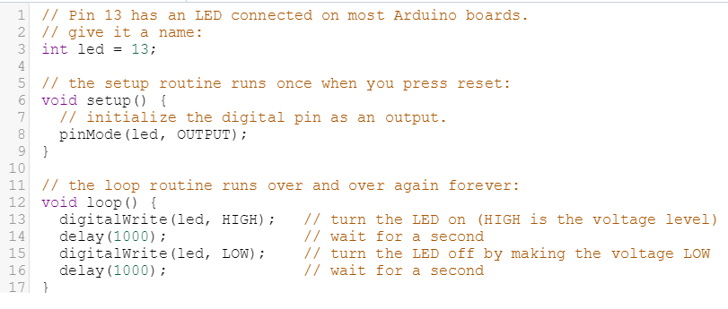
Hello world: davvero - continua
Probabilmente vorrò cambiare questo valore a seconda delle mie esigenze…
Analizziamolo insieme:
Dichiarazione variabile
Routine di inizializzazione
Un loop viene eseguito senza interruzione, finché non «fermo» il dispositivo
Impongo che il pin di I/O sia di output
Impongo un livello alto, ossia 5V, al pin
Impongo un’attesa di n millisecondi

Slide 42
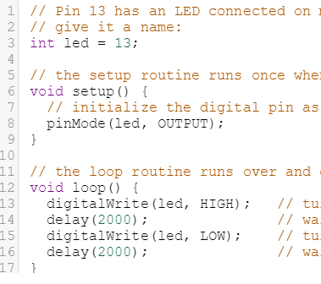
Hello world: davvero - continua
Modifichiamo lo sketch precedente perché faccia lampeggiare il LED ogni 2 secondi, sempre usando, come richiesto, il pin 13
Premiamo Start Simulation….noterete che lampeggia anche il LED integrato di Arduino.

Slide 43
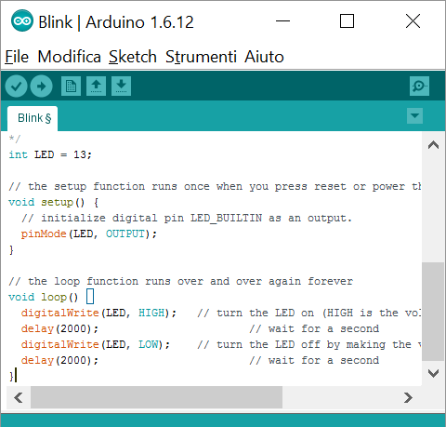
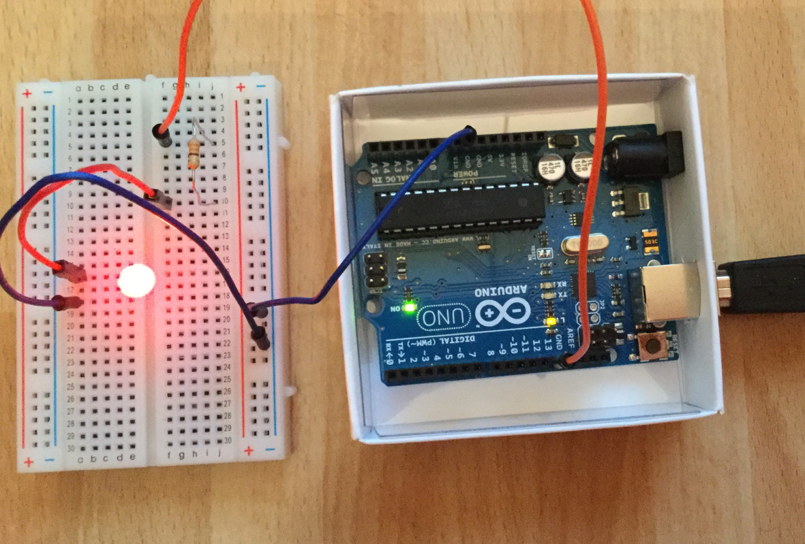
Hello world – on Hardware
Realizzare un circuito analogo a quello rappresentato in figura, funzionalmente equivalente a quello precedente realizzato su simulatore. Collegarlo tramite USB al PC su COM corretta.
Avviare l’ambiente Arduino e inserire lo stesso codice che riporta l’immagine sottostante

Slide 44
Hello world – on Hardware - continua
Fai clic su Carica. Vedrai che i led Tx-Rx di Arduino lampeggiano, dimostrando che il codice viene trasferito.
Dopo qualche secondo lo sketch si avvia… per non fermarsi più finché Arduino non smetterà di essere alimentato. Se dovessimo scollegarlo, smetterebbe di funzionare per riprendere esattamente con lo stesso sketch una volta alimentato di nuovo, non importa se tramite USB di un PC o alimentatore o battery pack.

Slide 45
Struttura di uno sketch
Uno sketch si compone di due funzioni principali che non ricevono nessun parametro e non restituiscono nessun valore:
void setup() - tutte le istruzioni contenute all’interno di questa funzione vengono eseguite una sola volta al lancio dello sketch da parte del microcontrollore;
void loop() - tutte le istruzioni contenute in questa funzione sono eseguite in continuazione, fino a che c’è alimentazione.
E’ sempre possibile inserire parti di programma all’interno di altre funzioni che possono essere richiamate dal programma principale al bisogno.
Noi, per i primi tempi, non faremo uso di funzioni se non di queste due predefinite.

Slide 46
Struttura di uno sketch
Di solito uno sketch utilizza delle librerie di comandi che consentono di controllare dei particolari dispositivi.
Le librerie possono essere scritte anche dagli utenti a proprio uso e consumo.
Le librerie vengono inserite con il comando
#include <Arduino.h> //variando ovviamente il nome della libreria da includere…
Il discorso sulle librerie sarà ripreso più avanti, quando avrete le competenze tecniche per affrontarlo

Slide 47
Scheda sintattica essenziale
Tutto:
https://www.arduino.cc/en/Reference/HomePage

Slide 48
Esercizio N1 – Blink alternato
Realizza un circuito contenente due LED, uno rosso, da associare al pin 2 ed uno verde, da associare al pin 8. Fai lampeggiare i due LED alternatamente, rispettivamente un blink di 0,5 secondi il rosso e, subito dopo uno di 0,4 secondi il verde e ripeti indefinitamente.
Verifica la correttezza delle resistenze usate.
X 2

Slide 49
Esercizio N2 – Semaforo
Realizza un circuito contenente 3 LED (pin 1,2,3) che riproducono il comportamento di un semaforo:
Verde: 2 secondi
Giallo: 0,5 secondi
Rosso: 2 secondi.
Il lampeggio prosegue ininterrottamente.
X 3

Slide 50
Esercizio N3 – Help!
Realizza un circuito contenente tre LED rossi (pin 2,3,4) che producono contemporaneamente il segnale di S.O.S. in alfabeto Morse.
Cerca su Internet la codifica Morse di SOS.
Associa al punto un blink di 0,5 sec ed alla linea un blink di 1 secondo. Separa ogni blink con un buio di 0,25 secondi e ogni SOS completo con un buio di 1 secondo.
X 3

Slide 51
Esercizio N4 – Supercar LEDs
Realizza un circuito contenente 5 LED rossi (pin 1,2,3,4,5) che producono una ola di lampeggi di 0,2 secondi che si propagano da sinistra a destra e ritorno, senza interruzione.
X 5

Slide 52
Esercizio N5 – Impariamo a contare
Utilizzando il circuito ad un LED realizzare uno sketch «contatore»:
Produce, di seguito :
- Un blink (da 0,2 secondi)– pausa di 0,5
Due blink (acceso-spento-acceso sempre da 0,2 sec.) – pausa di 0,5
Tre blink ecc.
Arrivato a dieci riprende da 1
NB: usare un ciclo!

Slide 53
Esercizio N5 bis – Impariamo a contare (meglio)
Utilizzando il circuito a 10 LED realizzare uno sketch «contatore»:
Produce, consecutivamente:
- Accensione di un led per 1 secondo poi 0,5 di buio
Accensione di due led per 1 secondo poi 0,5 di buio
Accensione di tre led per 1 secondo poi 0,5 di buio
….
Arrivato a dieci riprende da 1
NB: usare un ciclo!
X 10

Slide 54
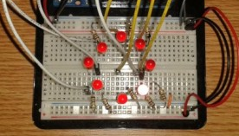
Esercizio N6 – Led ring
X 6
Utilizzando il circuito ad almeno 6 un LED realizzare uno sketch che illumina a rotazione oraria i LED che lo compongono.
-la rotazione parte lenta (blink da 0,6 sec alternati da 0,3 di spento)
-accelera fino a 0,1 sec di blink (con un delta di -0,1 sec. per ogni rotazione).
-il tutto riprende da 0,6 secondi

Slide 55
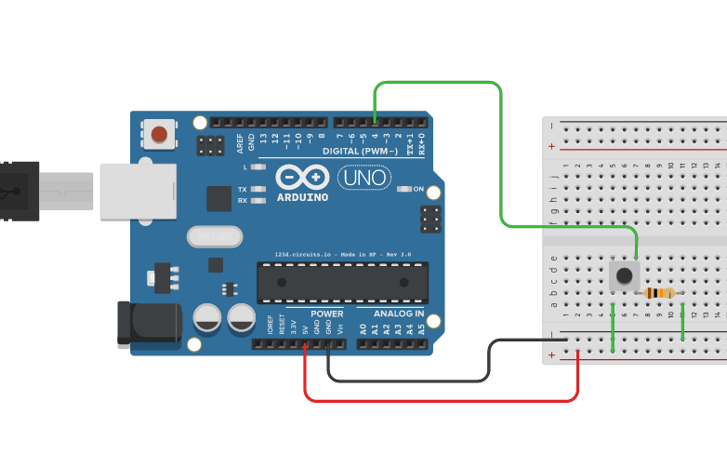
Il nostro primo «sensore»: il button
Fino ad ora abbiamo visto situazioni nelle quali il µ modifica l’ambiente tramite attuatori (ossia i LED). Ora vediamo come acquisire il primo input dall’ambiente. Useremo un pulsante (button) push down

Slide 56
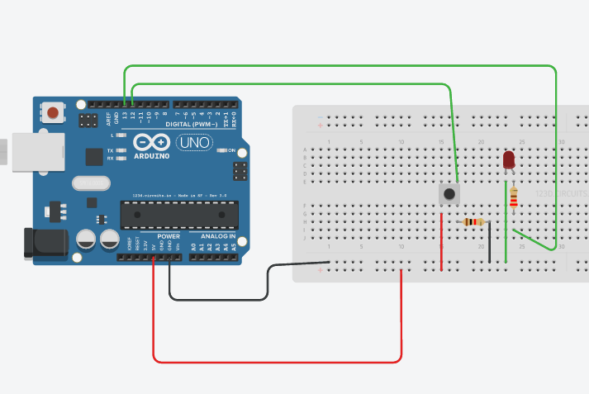
Il nostro primo «sensore»: il button
Dopo aver realizzato il circuito, per studiarne il comportamento, faremo uso del «serial monitor», che puoi individuare nel riquadro verde della slide n.35.
Il serial monitor richiede alcune istruzioni, utili per il debugging di uno sketch

Slide 57
Il debugging dello sketch: serial monitor
void setup()
{
Serial.begin( 9600 ); //velocità di comunicazione, con valori più alti avreste difficoltà di visualizzazione…
Serial.println( "Hello, folks!" );
}
void loop()
{
delay(1000);
Serial.println( "Hello again!" ); //corrisponde ad un output a scopo di debug
}
Dal serial monitor si può anche leggere, ma lo faremo in seguito…
char ch;
if (Serial.available())
{
ch = Serial.read();
….. //altro codice
}

Slide 58
Il nostro primo «sensore»: il button
In questo esempio useremo il button per controllare un LED:
int push = 4;
int led = 7;
int val;
void setup() {
Serial.begin(9600);
pinMode(push, INPUT);
pinMode(led, OUTPUT);
}
void loop() {
delay(1000);
val= digitalRead(push);
if (val==HIGH)
{
Serial.write("alto");
digitalWrite(led, HIGH);
}
else
{
Serial.write("basso");
digitalWrite(led, LOW);
}
}

Slide 59
Il nostro primo «sensore»: il button - lo sketch
Forse non è proprio questo il tipo di interruttore che hai in mente: sei abituato ad usare uno switch on/off? Trasforma da codice il suo comportamento, adattandolo ai tuoi scopi. Per far questo devi riflettere sul concetto di automa a stati finiti. Infatti è necessario, per sapere se devi spegnere o accendere il LED, conoscere se attualmente risulta acceso o spento, ossia lo «stato» in cui si trova il sistema. Riflettici prima di passare al prossimo esercizio…

Slide 60
Esercizio N7: lampeggio «allungato»
Usa il circuito precedente per realizzare il seguente controllore:
Il LED lampeggia partendo da una durata di periodo di accensione/spegnimento pari a 0,3 secondi. Premendo più volte il pulsante, mentre il LED è spento, si aumenta il SOLO periodo di accensione di 0,3 sec a ogni singola pressione, fino ad una durata massima di 3 secondi, da qui si riparte con periodi di accensione da 0,3 secondi.
Sembra semplice…..ma non funzionerà sempre come sperato. Prova a migliorare via via lo sketch.

Slide 61
Esercizio N8: Hit the red LED!
Combiniamo l’esercizio «supercar» con l’uso del button per creare un gioco:
Crea una LED line di 9 led: 8 verdi ed uno solo rosso, centrale. Lo scopo del gioco è di premere il pulsante esattamente quando il led rosso è illuminato, durante la già nota «ola» dei led. La velocità di propagazione della ola può partire da un periodo di accensione più lungo e farlo scendere fino al limite dei tuoi riflessi.
Se centri il led rosso, tutti i led intorno a lui devono lampeggiare tre volte.
Crea un codice ben commentato!
X 9

Slide 62
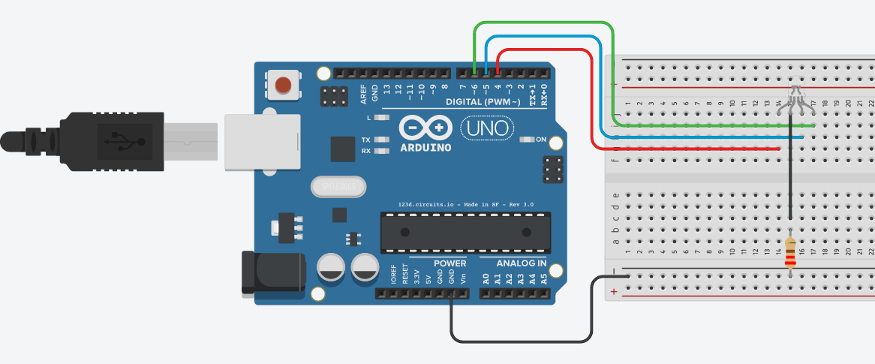
Led «evoluti»: RGB
Utilizzare un LED tricromatico (in questo caso a catodo comune) il cui collegamento di base deve essere impostato così:

Slide 63
Led «evoluti»: RGB - codice
//definiamo i pin ai quali collegare i piedini del LED RGB
int ROSSO = 4;
int BLU = 5;
int VERDE = 6;
// tempo di attesa tra i colori in millisecondi, per cogliere l'effetto
const int attesa = 1000;
void setup() {
pinMode(ROSSO, OUTPUT);
pinMode(VERDE, OUTPUT);
pinMode(BLU, OUTPUT);
// inizialmente il led RGB sarà spento
digitalWrite(ROSSO, LOW);
digitalWrite(VERDE, LOW);
digitalWrite(BLU, LOW);
}
void loop() {
//la funzione random(n) genera un numero casuale tra 0 e n
analogWrite(ROSSO, random(255));
analogWrite(VERDE, random(255));
analogWrite(BLU, random(255));
delay(attesa); //attesa per percepire il colore
}
NB: se con digitalWrite si possono «comunicare» valori digitali (0/1), con «analogWrite» si comunica un valore in un range di 256.
Lo «sceglie» casualmente la funzione random(max_val)

Slide 64
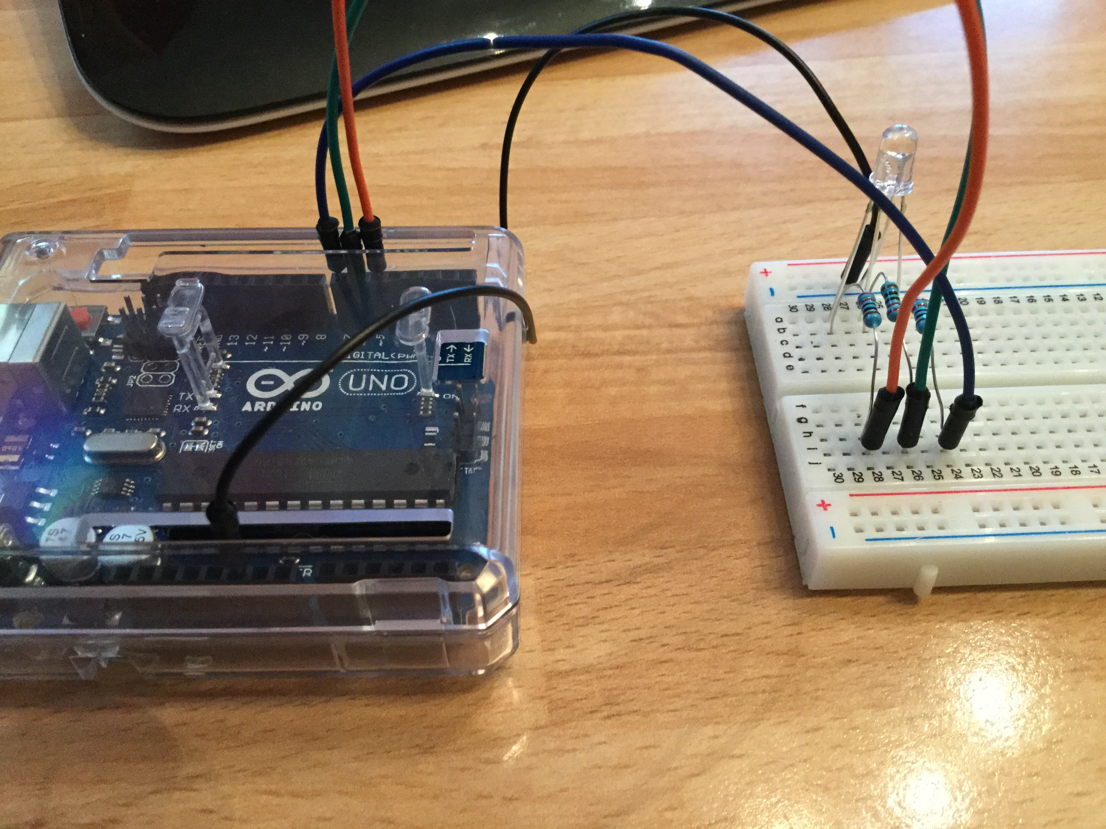
Circuito fisico: nel mio caso si tratta di un LED (a catodo comune) per il quale il venditore propone la seguente configurazione (con resistenze da 220 ohm)

Slide 65
Tutti i colori dell’arcobaleno
int redpin = 5; //abbiniamo i pin ai colori
int greenpin = 6;
int blupin = 7;
int vel=50; //impostiamo la velocità di transizione
int passo=1; //e il passo del ciclo
void setup() {
pinMode(redpin, OUTPUT);
pinMode(greenpin, OUTPUT);
pinMode(blupin, OUTPUT);
for (int L=0;L<256;L+=passo) { // iniziamo con il led rosso
analogWrite(redpin,L);
delay(vel);
}
}
void loop() {
for (int L=0;L<256;L+=passo) { // da rosso a verde
analogWrite(redpin,255-L);
analogWrite(greenpin,L);
delay(vel);
}
for (int L=0;L<256;L+=passo) { // da verde a blu
analogWrite(greenpin,255-L);
analogWrite(blupin,L);
delay(vel);
}
for (int L=0;L<256;L+=passo) { // da blu a rosso
analogWrite(blupin,255-L);
analogWrite(redpin,L);
delay(vel);
}
}
Le personalizzazioni potrebbero essere tantissime

Slide 66
Serial monitor: lettura da tastiera
void setup()
{
Serial.begin( 9600 );
Serial.println( "Hello, folks!" );
//giusto per avere un riscontro
}
void loop()
{
char ch;
int myPin;
if (Serial.available())
{
ch = Serial.read();
switch (ch) {
case ‘r': //accendo solo il rosso
digitalWrite(RED, HIGH);
break;
case ‘g': //accendo solo il verde
digitalWrite(GREEN, HIGH);
break;
case ‘b': //accendo solo il blue
digitalWrite(BLUE, HIGH);
break;
case ‘a': //accendo tutti: bianco!
digitalWrite(RED, HIGH);
digitalWrite(GREEN, HIGH);
digitalWrite(BLUE, HIGH);
break;
default:
// modo alternative per spegnere tutto
for (myPin = 4; myPin < 7; myPin++) {
digitalWrite(myPin, LOW);
}
}
}
Abbiamo qualcosa da leggere

Slide 67
Cos’è PWM? I pin col trattino….
Fino ad ora abbiamo parlato di uscite digitali, il cui valore può essere settato a HIGH o LOW: e se volessimo «una via di mezzo»?
Se ci servisse insomma avere una «sfumatura» in grado, insomma, di impostare su di un pin un segnale intermedio. Ad esempio se vogliamo accendere o spegnare un led gradualmente.
In questo caso potremmo agire così:
void loop() {
digitalWrite(LED, HIGH); // accende il nostro LED
delay(10); // aspetta 10 millisecondi
digitalWrite(LED, LOW); // spegne il nostro LED
delay(10); // aspetta 10 millisecondi
}
Provate…

Slide 68

Cos’è PWM? I pin col trattino….
Un secondo modo, più appropriato, per ottenere questo risultato si chiama PWM: Pulse Width Modulation, e prevede di usare alcuni pin (quelli col trattino) in modalità analogica, ossia con l’istruzione analogWrite.
Cos’è il duty cycle?
PS: la frequenza di Arduino è di circa 500Hz, perciò il periodo…

Slide 69
Esercizio N9 – Fade
Partendo dal circuito base con un solo LED, accendere il led (da spento, ovvio) in 10 step del 10% circa ciascuno, in 10 secondi. Raggiunta la massima luminosità, lampeggiare tre volte per 0,5 sec e ripetere dall’inizio.

Slide 70
Esercizio N10 – XXX
XXX.

Slide 71
XX
Ilkkkk

